Slide 1
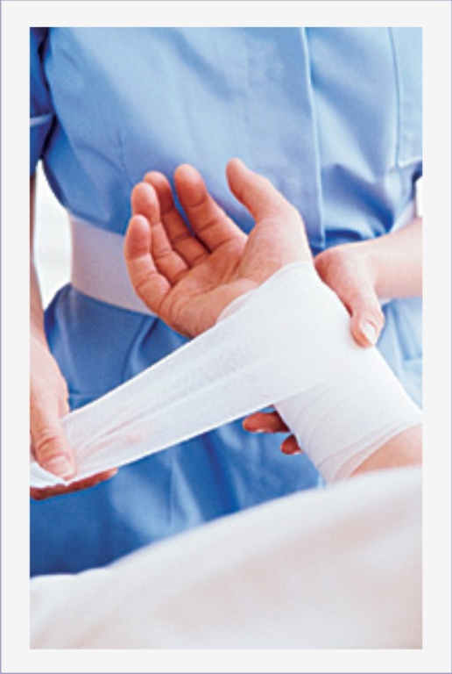
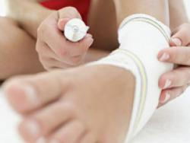
Пов'язка та її види

Slide 2
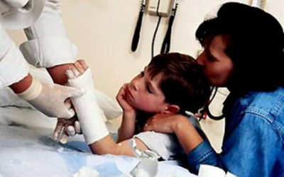
Пов'язка
Пов'язка — це перев'язувальний матеріал, яким зак­ривають рану. Процес накладання пов'язки на рану на­зивають перев'язкою

Slide 3
Залежно від матеріалу, що його використовують для фіксації, розрізняють пов'язки:
м'які (бинтові, контурні, косинкові, пращоподібні та ін.);
тверді (транспортні та лікувальні шини, екстензійні пристрої, ортопедичні апарати, протези, тутори і корсети);
твердіючі (гіпсові, цинк-желатинові, крохмальні, з полімерних матеріалів).

Slide 4
М'які пов'язки
а) марлеві бинти;
б) трикотажні трубчасті (сітчасті) бинти;
в) еластичні тканинні бинти; клейові: а) синтетичний клей (клеол, колодій, клей БФ-6, ліфузоль тощо); б) лейкопластир; косинкові; пращоподібні; контурні: а) стандартні контури (суспензорій, бинт РЕТЕЛАСТ, бандаж тощо); б) індивідуальні контурні (виготовляють за необхідності).

Slide 5
Бинтові пов'язки.
Бинт — довга смужка марлі або іншої тканини, призначена для закріплення перев'язного матеріалу або забезпечення іммобілізації опорно-рухового апарату. Марлеві бинти й понині є основним матеріалом, який використовують для перев'язок. Бинти готують різної ширини (від 5 до 20 см) і довжини (від 5 до 7 м). Вузькі бинти використовують для накладання пов'язок на пальці й кисті, широкі — для бинтування живота, таза, груднини тощо

Slide 6
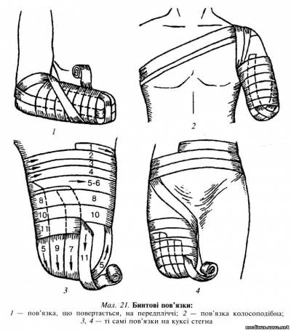

Slide 7
Після асептичних процедур бинти можна використовувати вдруге, їх замочують у 3 % розчині водню пероксиду, змішаного з 0,5 % розчином мийного засобу, перуть і автоклавують. Перуть бинти в мильній піні за температури 35—37 °С, після чого їх ретельно прополіскують, віджимають і сушать за кімнатної температури.
Бинти трикотажні, трубчасті (сітчасті) призначені для фіксації перев'язного матеріалу на будь-якій ділянці тіла, їх випускають у вигляді рулона (№ 5—9). На відміну від звичайних бинтів їх не намотують, а надягають на ушкоджену ділянку тіла. Таким чином вони забезпечують міцну фіксацію перев'язного матеріалу, не заважаючи при цьому рухові в суглобах.

Slide 8
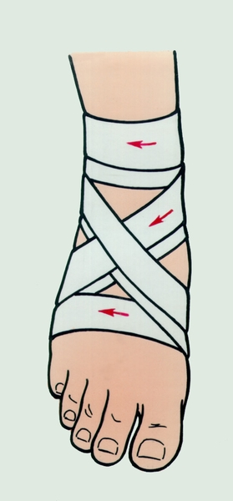
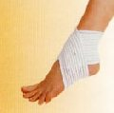
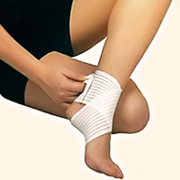
Еластичні тканинні бинти використовують переважно у травматології і спортивній медицині.
Еластичні тканинні бинти

Slide 9
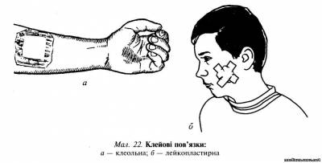
Клейові пов'язки
Клейові пов'язки застосовують для захисту відкритих ушкоджень і поверхнево розташованих запальних процесів. Клейові пов'язки забезпечують утримання перев'язного матеріалу на рані (вільні кінці пов'язки фіксують на шкірі пацієнта за допомогою клеолу чи колодію).

Slide 10
Клей, що його використовують для підклеювання вільних кінців марлевої серветки, наносять тонким шаром на шкіру довкола перев'язного матеріалу і як тільки шар клею починає тьмяніти, зверху пов'язки кладуть розправлену марлеву серветку, яка міцно приклеюється до шкіри, надійно утримуючи перев'язний матеріал на необхідному місці. Якщо для приклеювання використовують колодій, ним просякають зверху кінці марлевої серветки, що утримує перев'язний матеріал; через декілька хвилин вона надійно фіксується на шкірі. До складу клеолу входять каніфоль (40 г), 96 % етиловий спирт (33 г), ефір (25 г), соняшникова олія (12 г); до складу колодію — колоксилін (4 г), ефір (76 г) і 96 % етиловий спирт (20 г).
Для заміни клейових пов'язок смужку, на якій була закріплена серветка, рекомендують змочити ефіром чи бензином.

Slide 11
Унаслідок частих перев'язок шкіра на місці прикріплення марлі роз'ятрюється, що потребує заміни засобу фіксації перев'язного матеріалу. Слід зазначити, що клеол менше, аніж колодій, ушкоджує шкіру.
Колодій, клей БФ-6, а ще більш успішно ліфузоль можуть бути використані для захисту асептичних післяопераційних ран без марлі шляхом нанесення стерильного клею на поверхню невеликої рани і створення таким чином захисної плівки.

Slide 12
Пластир
Пластир використовують як для захисту свіжих незабруднених ран (заклеювання їх смужкою щойно розгорнутого пластиру), так і як засіб фіксації перев'язного матеріалу, покладеного зверху дефекту шкіри через її некроз або локальний запальний процес без виділень. Окрім того, лейкопластир застосовують у лікуванні грануляційних ран і для зближення країв ранового дефекту.
У дитячій хірургії лейкопластирне витягання в разі переломів трубчастих кісток кінцівок часто успішно застосовують тоді, коли в дорослих потерпілих зазвичай використовують скелетне витягання.

Slide 13
Косинкові пов'язки.
Під терміном "косинка" розуміють шматок тканини трикутної форми, отриманий унаслідок розрізання по діагоналі тканинного квадрата. Довгий бік косинки називається основою, кут навпроти основи — верхівкою, останні 2 кути — кінцями, частина косинки між основою і верхівкою — серединою. Косинка як засіб фіксації перев'язного матеріалу не забезпечує його щільного прилягання до тканини тіла, проте є дуже зручною в разі надання першої допомоги. За допомогою косинки протягом короткого часу можна утримувати матеріал на ушкоджених поверхнях майже будь-якої ділянки тіла

Slide 14
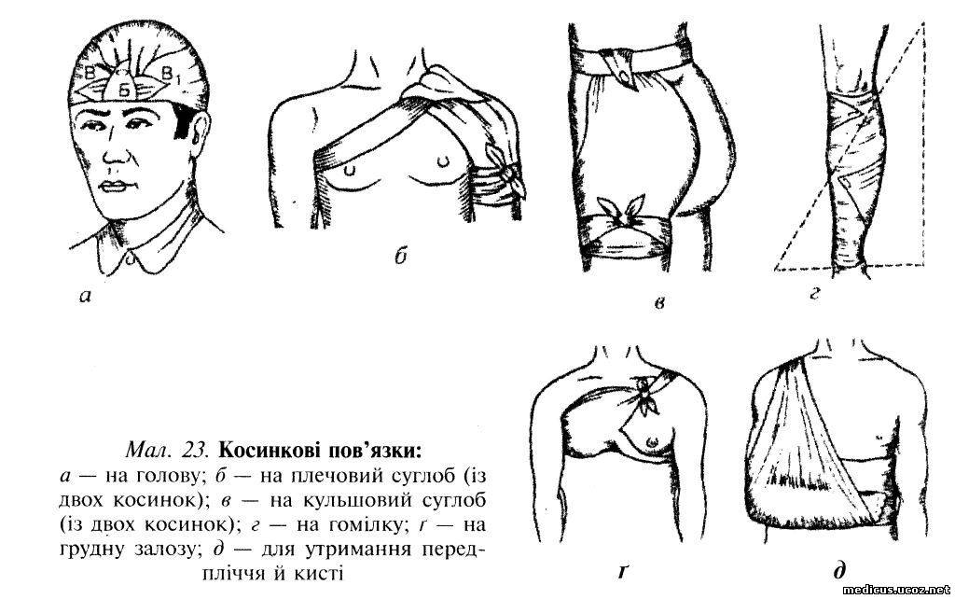

Slide 15
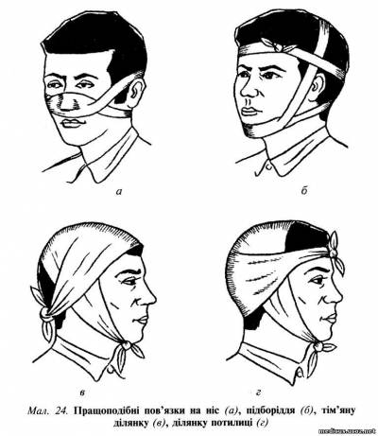
Пращоподібні пов'язки.
Праща — це розрізана з двох боків смуга марлі або будь-якої іншої м'якої тканини, що її використовують для утримання перев'язного матеріалу на носі, підборідді, потиличній ділянці і т.д. Пращоподібні пов'язки є найбільш простими і доцільними

Slide 16
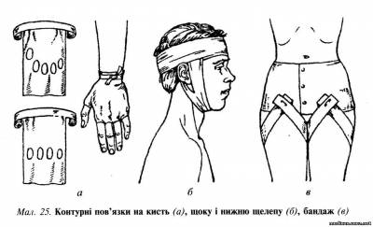
Контурні пов'язки.
Виготовляють зі шматка тканини і закривають ними частини тіла. Закріплюють контурні пов'язки за допомогою пришитої тасьми. У разі видалення передньої очеревинної стінки використовують контурний бандаж живота. До контурних пов'язок належать і суспензорії.

Slide 17
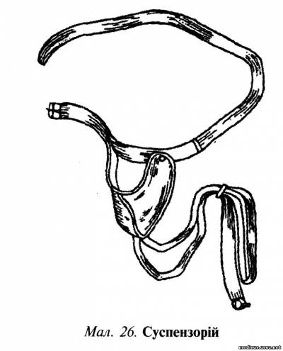
Суспензорій
Суспензорій має лямковий прилад і гаманець. У виготовленому з тканини гаманці розміщуються чоловічі статеві органи після видалення пахвинної грижі, при запальних захворюваннях і ушкодженнях яєчка, статевого члена чи калитки

Slide 18
Еластичні сітчасто-трубчасті бинти
Еластичні сітчасто-трубчасті бинти РЕТЕЛАСТ виготовляють з гуми, оплетеної бавовняною ниткою. Цю сітку виготовляють у вигляді панчохи (завдовжки від 5 до 20 м). Вона буває семи розмірів (від 0 до 6) і використовують її для фіксації перев'язного матеріалу на будь-якій ділянці тіла

Slide 19
Правила накладання м'яких пов'язок
1. Хворому або потерпілому необхідно надати зручного положення — лежачи або сидячи. Горизонтальне положення є найзручнішим під час бинтування живота, промежини і верхньої третини стегна. Накладати м'які пов'язки найзручніше, коли ушкоджена частина тіла хворого розташована на рівні грудей особи, яка надає допомогу.
2. Частина тіла, яку необхідно перев'язати, має бути абсолютно нерухомою. Кінцівка має бути в середньо-фізіологічному положенні, що забезпечує максимальне розслаблення м'язів, і це є функціонально найбільш вигідним для потерпілого після накладання пов'язки.

Slide 20
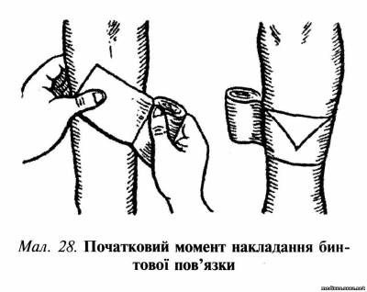
Правила накладання м'яких пов'язок
3. Оператор має стояти обличчям до пацієнта, щоб негайно відреагувати на біль, спричинений перев'язкою.
4. Пов'язку накладають у напрямку від периферії кінцівки до тулуба, розпочинаючи з фіксувального туру, яким кінець бинта закріплюють на перев'язувальній поверхні.
5. У разі типового накладання пов'язки бинт тримають у правій руці, його вільний кінець (початок) — у лівій

Slide 21
Правила накладання м'яких пов'язок
6. Розгортують бинт зліва направо, не відриваючи рук від перев'язувальної поверхні і не розтягуючи бинт у повітрі. Бинтування розгорнутим бинтом призводить зазвичай до нерівномірного натягання і появи больових відчуттів.
7. Накладати пов'язку треба так, щоб кожний наступний тур прикривав попередній від його половини до 2/3 ширини. Фіксація м'якої бинтової пов'язки досягається розщепленим кінцем бинта, який зав'язується у вузькому, найменш рухомому місці. Вузол потрібно зав'язувати з протилежного боку від ділянки ушкодження.

Slide 22
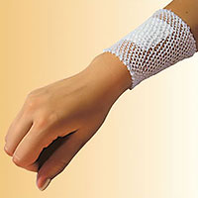
Для ліпшої фіксації циркулярної пов'язки її перші тури можуть бути накладені на шкіру, попередньо оброблену клеєм. Останні тури також можуть бути прикриті лейкопластиром, який безпосередньо зі шкірою не стикається, але забезпечує механічну міцність пов'язки.

Slide 23
Вимоги до накладеної пов'язки
Пов'язка має міцно фіксувати ушкоджену ділянку до наступної перев'язки (зазвичай не менше ніж 1 добу).
Пов'язка має бути накладена щільно, але не туго, і не спричинювати незручності хворому.
Пов'язка має лежати рівно, без зморшок.
Пов'язка має рівномірно тиснути на відповідну частину тіла і не крутитися, не зісковзувати або заважати рухам.
Вузол кінців зав'язки слід зав'язувати подалі від ушкодженої частини тіла, щоб він не заважав рухам.

Slide 24
Основні типи бинтових пов'язок

Slide 25
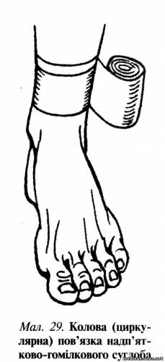
Колова (циркулярна) пов'язка
Колова (циркулярна) пов'язка — зручна для бинтування циркулярної поверхні. Оберти бинта лягають один на одного, при цьому кожний наступний тур повністю прикриває попередній. Застосовують для бинтування обмежених поверхонь лоба, нижньої третини стегна і надп'ятково-гомілкового суглоба

Slide 26
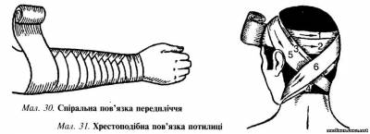
Спіральна пов'язка
Спіральна пов'язка — накладають на кінцівки, тулуб, груднину для закриття великих за довжиною і шириною дефектів або ран: Після двох-трьох закріплювальних турів кожний наступний тур накладають у скісному напрямку і прикривають попередній на 1/2 або 2/3 ширини бинта. Пов'язка дуже проста і швидко накладається, але легко може сповзати. Щоб запобігти ослабленню спіральної пов'язки, що її накладають на конусоподібну поверхню тіла, застосовують перегин кожного наступного туру бинта

Slide 27
Хрестоподібну, вісімкоподібну пов 'язку, або пов'язку, що перехрещується, накладають на поверхні тіла і розрізняють за формою (об'ємом). Напрямок бинта утворює фігуру вісімки. Наприклад, перев'язку потилиці починають двома-трьома циркулярними, коловими обертами довкола голови, далі спускаються за вухо, вниз на шию, обводять шию спереду, а ззаду піднімаються вгору за вухо і довкола голови. Пов'язку накладають до повного прикриття потилиці.

Slide 28
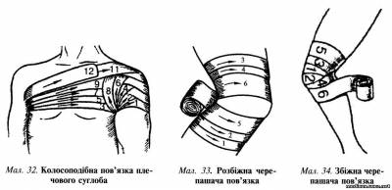
Колосоподібна пов'язка дещо нагадує вісімкоподібну з тією різницею, що наступні тури бинта частково прикривають попередні і перехрещуються по одній лінії. Місця застосування: плечовий суглоб, надпліччя, пахвинна ділянка, кульшовий суглоб та інші важкодоступні ділянки, де внаслідок нерівномірної форми поверхні тіла або можливих рухів пов'язку важко утримати

Slide 29
Черепашачу пов'язку застосовують у двох варіантах — розбіжна і збіжна. Накладають на великі суглоби — колінний, ліктьовий, надп'ятково-гомілковий. Розбіжну пов'язку починають накладати з двох-трьох колових обертів бинта на одному рівні з розходженням наступних обертів від центру вбік, угору і вниз

Slide 30
Збіжна черепашача пов'язка відрізняється від розбіжної тим, що оберти бинта, розпочинаючись на периферії, з кожним туром наближаються до центру, де пов'язка закінчується

Slide 31
Різновиди пов'язок за локалізацією

Slide 32
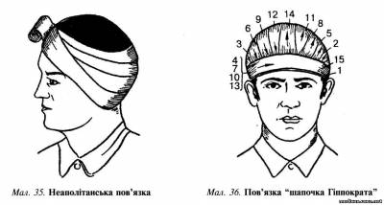
Пов'язки на голову та шию. Пов'язку на голову накладають за допомогою бинта завширшки 5 см. Зазвичай вона повинна тиснути, оскільки поранення черепа супроводжується сильною кровотечею з усіх ран, що утворилися при цьому. Винятком є запальні захворювання (здавлювання небажане).
Великі ушкодження потиличної ділянки можна закрити неаполітанською пов'язкою. її розпочинають циркулярним туром довкола голови, спускаючи кожний наступний тур у бік вуха ураженої частини і піднімаючи на протилежному боці

Slide 33
Пов'язку "шапочка Гіппократа" використовують для закриття всієї волосистої частини голови. Вона є складною за технікою виконання, потребує багато часу, а інколи і помічника. Після накладання циркулярного туру (звичайним способом) проводять тури, що повертаються з потиличної ділянки на лоб і назад так, щоб була закрита волосиста частина голови. Пов'язку закінчують, фіксуючи її циркулярними турами бинта. Пов'язку "шапочка Гіппократа" можна накласти і за допомогою двох бинтів, один з яких розташовують на волосистій частині голови, а іншим циркулярно фіксують кінці першого бинта.

